Slide 1
Vous vous souvenez:
Stratégie = Changement =Leadership

Slide 2
Comment les « centered leaders » atteignent d’extraordinaires résultats
Donner un sens à notre travail en prenant soin des autres, en communiquant avec respect ;
Rester positif, avoir une vision positive
Rester connecté avec les gens, les communications électroniques sont attrayantes et pratiques, mais le contact en personne est beaucoup plus productif !
Savoir réagir face au risque, contenir sa peur et démontrer du courage permet au leader d’accompagner son équipe lors de grands changements (ou bouleversements), mieux encore, envisager les pires scénarios et les comprendre afin de préparer son équipe à faire face.
Canaliser son énergie, avoir une vie active et saine,
10 mots-clés en leadership :
Formation continue; Communications; Engagement; Vision; Intégrité; Conviction; Motivation; Passion; Positivisme; Reconnaissance.

Slide 3
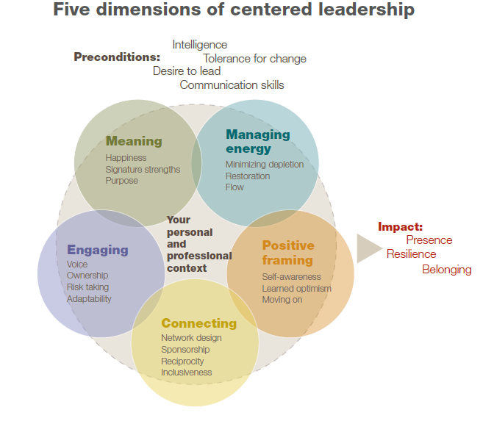
Ta proposition
Encadrement
Slide <number>

Slide 4

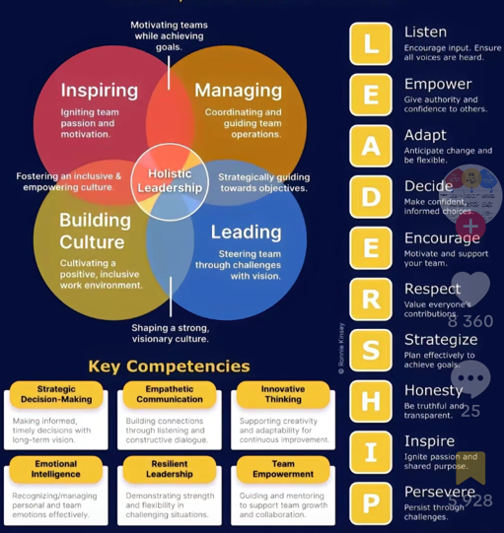

Slide 5
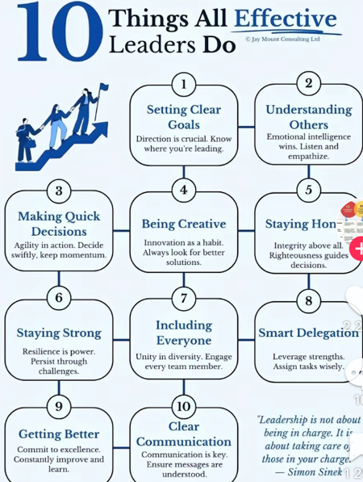

Slide 6
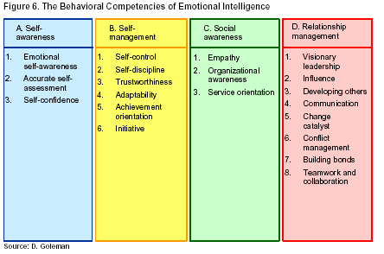
Slide <number>

Slide 7
Slide <number>

Slide 8
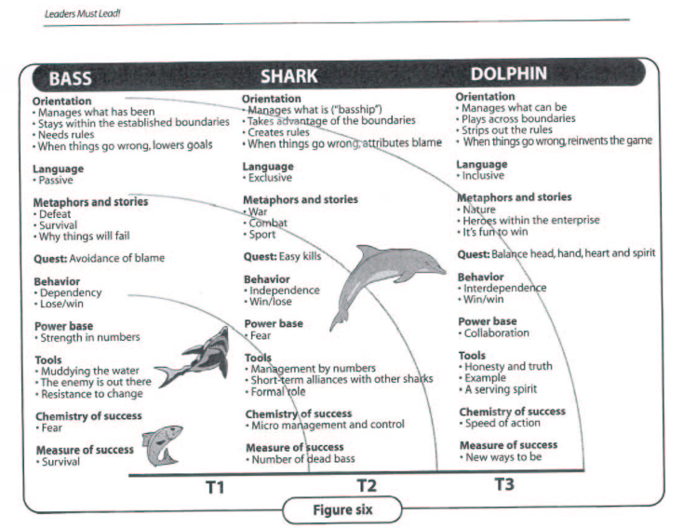

peur

Slide 9
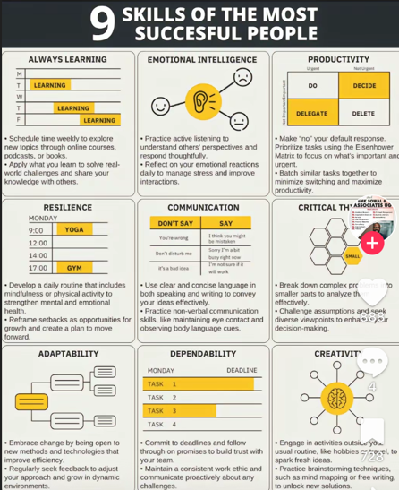

Slide 10
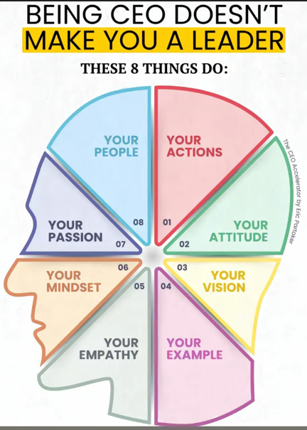

Slide 11
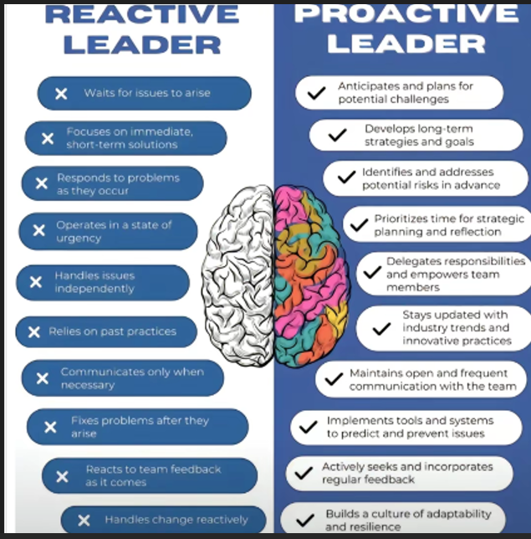

Slide 12
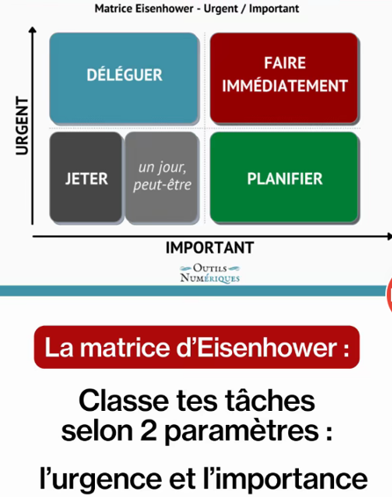

Slide 13

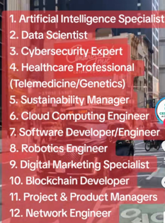
Le futur vous appartient…

